Slide 1

独立的第三方支付（暨手机支付）服务
Independent third-party payment services
业务计划
business plan
January 2009

Slide 2
目 录 Contents
一、第三方支付服务概述
二、国内外主要第三方支付服务商简介
三、公司开展第三方支付业务的运营模式
四、公司建设第三方支付平台的策略
五、公司提供第三方支付服务的营销策略
六、竞争分析及核心竞争力
七、盈利模式
八、近期目标
九、资金预算
十、团队介绍

Slide 3
[第三方支付概述]
third-party payment An overview of

Slide 4
第三方支付的有关定义
第三方支付，指在电子商务企业与银行之间建立一个中立的支付平台，为网上购物提供资金划拨渠道和服务的企业。在交易中，买方选购商品后，使用第三方平台提供的账户进行货款支付，由第三方通知卖家货款到达、进行发货；买方检验物品后，就可以通知付款给卖家，第三方再将款项转至卖家账户
  第三方支付平台，电子商务中，在客户和商业银行之间建立的，具有可靠的信誉保障，采用与商业银行签约的方式，提供与银行支付结算系统接口和通道服务，能实现资金转移和网上支付结算功能的交易支持平台。

Slide 5

第三方支付的优势
交易的便捷性
第三方支付平台采用了与众多银行合作的方式，从而大大地方便了网上交易的进行，对于商家来说，不用安装各个银行的认证软件，从一定程度上简化了费用和操作。
降低交易成本
第三方支付平台作为中介方，可以促成商家和银行的合作。对于商家第三方支付平台可以降低企业运营成本；对于银行，可以直接利用第三方的服务系统提供服务，帮助银行节省网关开发成本。
提供数据分析
第三方支付平台能够提供增值服务，帮助商家网站解决实时交易查询和交易系统分析，提供方便及时的退款和止付服务。

Slide 6
第三方支付的优势
提供多种增值服务
第三方支付平台可以对交易双方的交易进行详细的记录，从而防止交易双方对交易行为可能的抵赖以及为在后续交易中可能出现的纠纷问题提供相应的证据。
提供交易信用担保
第三方支付克服交易方的虚拟性，网上交易时，买方和卖方都未必使用真实的身份进行注册，因此我们知道的信息很可能是虚假的，因此在这样的情况下进行电子商务活动是非常不可靠的，例如：消费者在购物网站上购买商品，并且进行付款，可是等了很久就是没有受到货物。后来发现是有一犯罪分子在该购物网站上用一虚假的信息注册一家店铺，陈列商品，引诱消费者上当收骗。进而实施犯罪行为。第三方支付能够很好的阻止这项行为。
总之，第三方支付平台是当前所有可能的突破支付安全和交易信用双重问题中较理想的解决方案。

Slide 7
[国内外主要第三方支付服务商简介]
domestic main The third party payment service provider profiles

Slide 8
第三方支付发展现状
中国的第三方产业已逐渐进入高速发展的良性时期，目前国内有从事第三方电子支付的企业在大约在50家左右，其中规模较大的企业包括支付宝、银联，快钱，财付通，首信，网银等。
随着网上购物人群的增长，第三方支付已经越来越成为一个拥挤的行业，政府进一步规范和加强监管是必然趋势。按目前业内公认的说法，央行即将首批发出10张左右的第三方支付结算经营牌照，其余40多家拿不到牌照的公司将被迫退出市场。

Slide 9
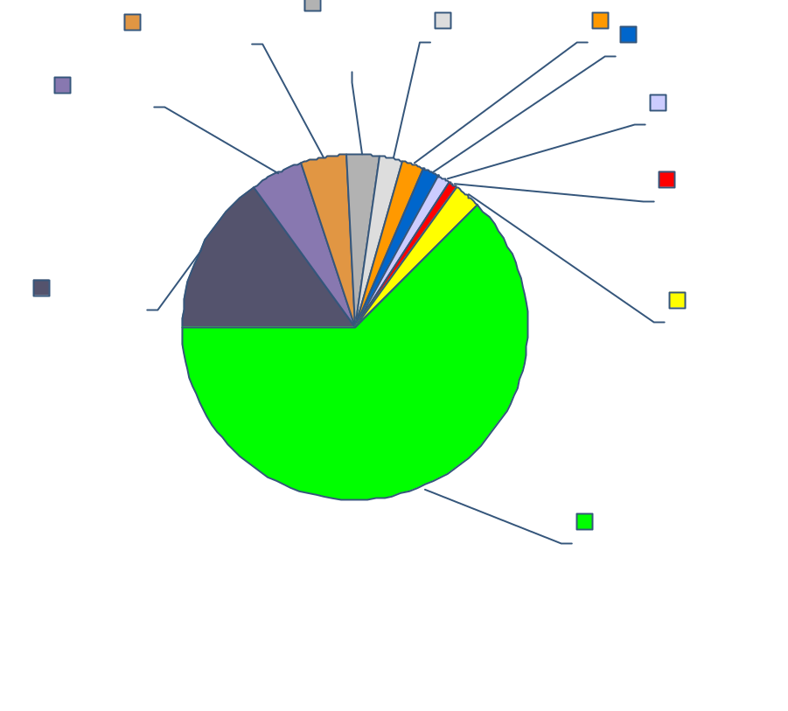
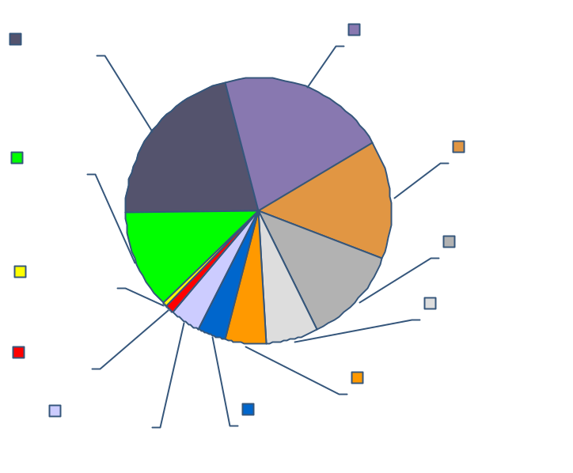
第三方支付发展现状
过去第三方支付平台一直处于自由竞争状态，经过几年的发展，逐步形成了支付宝一家独大，银联，快钱，财付通，首信，网银等众多公司瓜分的市场格局。如下图。
2008年QI中国网络购物、第三方放网上支付企业交易市场份额
注：QI网络购物和第三方网上支付行业交易额统计口径和标准，详见艾瑞咨询最新发表的2008QI中国网络购物市场监测报告和2008QI中国网上支付市场监测报告

Slide 10
第三方支付面临的问题
支付安全问题 1
Payment of security issues
同业竞争问题t 2
Competition issues
网上银行的竞争 3
Internet banking competition
监管部门的政策 4
Regulatory policies
1.支付安全问题
通过设立仿冒网站、发送伪造电子邮件甚至利用电脑病毒等手段，骗取用户的银行账户、密码等信息。
2.同业竞争问题
一些厂家不计成本的打价格战，在成本之下收取费用。由于缺乏管理规范，很多竞争者不按规矩出牌，从而表现的是一种无序的竞争状态，而这种无序竞争往往会把一个行业毁掉。
3.网上银行竞争问题
网络银行比传统银行具有成本、差异、信息和时空等方面的竞争优势，它代表着银行业的发展方向.但银行业的竞争也十分激烈，未来银行是否会全面介入第三方支付，这种也是会有的
4.监管部门的政策
央行和银监会的政策对整个行业的发展有着决定性意义，但无论如何第三方支付是一种趋势和潮流，政策的出台只会规范其业务的运营，而不会直接扼杀行业的发展.

Slide 11
第三方支付的发展潜力和机遇
中国第三方电子支付市场交易额总规模在2008年第1季度已达到454.67亿元。其中互联网支付达417.59亿元，第三方手机支付达35.2亿元，第三方电话支付达1.88亿元。
2007-2011年中国第三方支付交易市场规模预测分析
预测显示：到2011年，中国第三方市场将会保持高速增长，届时，通过第三方支付的市场将会达到1万亿人民币以上，其中以手机支付和机票订购市场预计增长速度会最快
（亿）
56690
3779
2236
1236
561
2010
2011
2007
2008
2009

Slide 12
第三方支付的发展潜力和机遇
经济寒流凸显电子商务优势
垂直B2C兴盛拉动网络购物快速上升
经济遭遇寒流，这对国内电子商务市场不完全是件坏事。抛开其必有的负面影响不说，经济寒流时期更能凸显电子商务的优势。一方面，国际市场的萎缩使得商家的目光重新回到国内市场，拉动内需增长成为大到国家、小到企业的诉求。另一方面，在国内CPI高涨、经济低迷的时期，消费者必然会考虑到节省开支，在消费需求存在、而消费理念趋向节省的情况下，电子商务的优势得以最大限度地放大。通过网络购物，节省人力、时间、金钱，同时又可货比多家，自然是最佳选择之一。
垂直B2C的兴起是07年以来网络购物市场热点，特别是大量传统零售商、品牌商对在线销售渠道的重视程度都在加大，对电子商务的投入力度也越来越大。这其中涉及的传统行业非常之多，包括服装、母婴用品、钻石、家电等各个细分行业都受到了资本市场的青睐，新进入的企业不计其数。从艾瑞的研究和数据来看，目前C2C仍是网购市场发展主推动力；但是，随着更多企业加入B2C市场，特别是拥有超强品牌及资源实力的传统企业、以及拥有丰富电子商务经营经验的企业的加入，B2C未来几年将迎来高速发展

Slide 13






国内外主要第三方支付服务商简介
银联在线
支付宝
联动优势
易宝支付
Paypal
Obopay

Slide 14
[公司开展第三方支付业务的运营模式]
Third-party company to pay the operating business model

Slide 15
第三方支付服务运营模式
依托商业银行，专注于独立第三方支付服务的主业，把支付结算服务做到极致。避免同质化竞争，提供领先的手机支付服务。
为客户提供量身定做的差异化服务，满足客户的多种需求，保证客户的忠诚度。在包括市场经营、产品模式以及服务理念上实现创新，开拓新的业务空间，适应发展。
多样化增值服务
领先的手机支付
专注第三方支付
与中航信合作
第三阶段
固本创新
专业化、行业化发展
整合银行资源
第二阶段
与商业银行的紧密合作关系
第一阶段

Slide 16
第三方支付服务运营模式
运营服务的优势
1
2
3
第三方支付平台提供一系列的应用接口程序，将多种银行卡支付方式整合到一个界面上，负责交易结算中与银行的对接，使网上购物更加快捷、便利。
消费者和商家不需要在不同的银行开设不同的账户，可以帮助消费者降低网上购物的成本，帮助商家降低运营成本；同时，还可以帮助银行节省网关开发费用，并为银行带来一定的潜在利润。
有了第三方支付平台，商家和客户之间的交涉由第三方来完成，使网上交易变得更加简单。

Slide 17
[公司建设第三方支付平台的策略 ]
Company build third party-platform strategy

Slide 18
第三方支付平台建设策略
１、与交通银行的紧密合作
２、与中航信的紧密合作
３、公务差旅支付卡的应用支持
4、基于Ｂ－Ｃ、Ｃ－Ｃ的手机小额支付与转帐
运用整合营销策略
银行企业
航空企业
政府企业
手机支付
整合产业链上下游资源

Slide 19





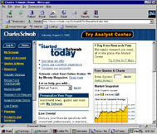


第三方支付平台建设策略
手机支付平台
手机银行
移动运营商网络
互联网电子商务
银行电子支付网关
A
S
认证
ISP/IC
PORTAL
CSP
Si
Si
中航信信息及结算平台
第三方支付平台
交通银行主机系统

Slide 20
[公司提供第三方支付服务的营销策略]
Provides third-party payment services marketing strategy

Slide 21

第三方支付服务的营销策略
手机小额支付与转帐的完善与推广
B2C
C2C
B2B
基于Ｂ－Ｃ的支付折扣让利
基于Ｃ－Ｃ的支付费用优惠
基于Ｂ－Ｂ的信用担保
致力于为各类企业及个人提供安全、便捷和保密的电子收付款平台及服务。作为第三方支付的基础服务，第三方帐户提供了充值、收款、付款、提现、对帐、交易明细查询等功能。
以“第三方支付”为品牌的支付产品包括人民币网关、外卡网关和神州行网关等众多产品，支持互联网、手机和固话等多种终端, 满足各类企业和个人的不同支付需求。其中人民币网关支持银行卡支付、第三方帐户支付、电话支付、线下汇款等多种支付方式。同时，第三方支付还为商家提供众多实用的交易工具，包括第三方钮、第三方链、多笔交易付款、电子优惠券等，协助商家广泛深入地开展电子商务。

Slide 22
[竞争分析及核心竞争力]
Competitive analysis and core competence

Slide 23
竞争分析及核心竞争力
可变因素
与银行的合作关系
与移动公司的合作关系
其他商业银行
银联
其他移动虚拟运营商
外国的金融机构
A
B
市场的潜在进入者
客户群
行业竞争
中航信公司
各大商业银行
移动网络运营商
其它消费联盟
IT企业
C
D
企业客户
中高端移动客户
SOHO
白领层
时尚一族
合作伙伴
替代品
短信银行
网上银行
基于短信的小额移动支付

Slide 24
竞争分析及核心竞争力
SOWT分析
优势（STRENGTHS）
劣势(WEAKNESS)
高
技术优势，拥有完全自有知识产权的手机银行技术和应用平台软件
电子支付业务与电子商务完美结合的商业模式
与中航信公司紧密的合作关系
良好的银行合作关系
与互联网和移动网络运营商的良好合作关系
资深银行业内人士的指导
类似系统初次运营
新产品、新业务
无品牌优势
银联公司的强势
并非所有手机都支持
公司系统集成能力薄弱
机会(OPPORTUNITIES)
威胁(THREATS)
目前没有市场主导者,可以成为产业标准的制定者之一
电子商务蓬勃发展,而信用体制相对缺失,急需专业的第三方支付服务
航空旅游业的高速发展，客运代理市场的需要进一步规范
商业银行对手机银行业务的拓展，需要多样化的增值服务
随着网络的发展，业务运作环境会越来越好
庞大的移动用户群是手机支付业务发展的基础
外资金融机构的青睐
其他竞争者的加入
国家政策调整可能会对运营者资质有所要求
用户对新业务的认知度
合作商业银行的调整
低
高
低

Slide 25
核心竞争力:
独立、可信、安全、专业的第三方支付服务
安全
专业
服务优势
领先的手机支付服务
依托行业用户，拥有规模化的支付结算业务
规模化
拥有一支优秀团队是成功的关键，一支能够掌握核心技术的团队是第三方支付平台成功的关键

Slide 26
[盈利模式]
Profit model

Slide 27

盈利模式
银行
机票代理
融资收益
投资收益
客户年费
20%
20%
5%
35%
20%

Slide 28
[近期目标]
The short-term goal

Slide 29
短期计划
与银行合作是当前的首要工作
预订业务
应用软件的完善和再开发
手机支付
执照申请
在交通银行的电子银行和手机银行平台的基础上，搭建完整的第三方支付（暨手机支付）平台，完成与中航信机票代理信息和结算平台的应用层对接。
开展机票代理、酒店预订等增值业务
完成相应应用软件的开发，推动公务差旅支付卡的应用。
开展手机小额支付转帐业务。
取得支付清算业务经营相应的牌照。

Slide 30
[资金预算]
Capital budget

Slide 31
第三方支付公司筹建的资金预算
公司办公费用
1
第三方支付平台建设及运营维护费用
2
3
市场营销费用

Slide 32
[团队介绍]
Team situation

Slide 33
团队介绍
１、计算机软件开发与系统集成团队
２、支付清算顾问团队
３、市场营销团队
４、风险控制团队
５、投资及融资团队

Slide 34
Thank You !

